Slide 1
캐릭터 시스템
스킬 시스템

Slide 2
버전 관리
2015년 7월 3일
초안 작성
2015년 7월 10일
스킬 회의 내용 적용
메인 UI 결정 내용 적용
2015년 7월 14일
습득 전 스킬 UI 피드백 적용
UI 내 텍스트
2015년 8월 4일
스킬 시스템 변경으로 인한 UI 조정
스킬 시스템 변경으로 인한 기능 조정
2015년 9월 4일
스킬 시스템 변경으로 인한 UI 조정
스킬 시스템 변경으로 인한 기능 조정
2015년 9월 7일
패시브 스킬 UI 형태 추가

Slide 3
목차
개요
스킬 시스템 설정
스킬 시스템 이용 방법
UI

Slide 4
개요
문서의 목적
게임 캐릭터의 스킬과 관련 된 기능과 UI에 대한 설명을 하고자 합니다.
스킬 목록 확인 방법
스킬 등록 방법
스킬 강화 방법
스킬 시스템 설정
스킬의 종류
스킬의 습득
스킬의 등록
스킬의 강화
강화 비용
스킬 시스템 이용 방법
스킬 습득 하기
스킬 등록 하기
스킬 강화 하기
스킬 미리 보기
등록 된 스킬 해제 하기
패시브 스킬
UI

Slide 5
스킬 시스템 설정
스킬의 종류
액티브 스킬
게임 중 직접 아이콘을 터치하여 스킬을 사용하는 것을 액티브 스킬이라 합니다.
모든 캐릭터는 4개의 액티브 스킬 슬롯을 가지고 있고, 각 슬롯당 3개의 스킬이 있습니다.
총 12개의 스킬 중 각 슬롯에 맞는 스킬 4개를 선택하여 플레이에 사용 합니다.
패시브 스킬
플레이 하면서 특별한 사용 명령 없이 항상 그 효과가 캐릭터에게 적용, 혹은 게임 중에 발동 되어 있는 스킬을 패시브 스킬이라 합니다.
모든 캐릭터는 8종류의 패시브 스킬을 가집니다.
스킬의 습득
모든 스킬은 캐릭터 레벨이 오르면 자동으로 해제가 되면서 습득 합니다.
각 슬롯에서 처음으로 해제되는 스킬이 있다면 자동으로 해당 스킬이 등록 됩니다.
해제 레벨 | 스킬1 | 스킬2 | 스킬3
1슬롯
2슬롯
3슬롯
4슬롯
해제 레벨 밸런스
아직 미정

Slide 6
스킬 시스템 설정
스킬의 등록
습득한 액티브 스킬은 스킬창에서 해당하는 각 슬롯에 등록하여 게임 중에 사용할 수 있습니다.
스킬은 자신이 포함 된 슬롯 이외의 다른 슬롯에는 등록될 수 없습니다.
습득한 패시브 스킬은 등록 여부와 상관 없이 활성화 시킨 즉시 그 효과를 바로 적용 받습니다.
스킬의 강화
습득한 스킬은 강화를 할 수 있습니다.
스킬은 총 50LV까지 강화가 가능 합니다.
LV1(잠금 해제) → LV2 → LV3 → ……… → LV48 → LV49 → MASTER
액티브 스킬 강화 가격은 스킬의 슬롯 별로 다르게 책정 됩니다.
패시브 스킬 강화 가격은 모든 스킬이 단계별로 동일 합니다.
강화 비용
공식화 하여 테이블을 이용 합니다.
강화 비용 테이블 필요 합니다.

Slide 7
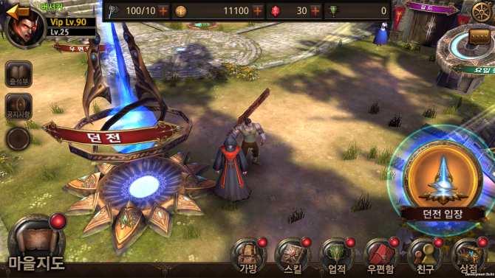
스킬 시스템 이용 방법
스킬 습득 확인
메인 UI 중 [스킬]을 터치 합니다.
캐릭터 레벨이 올라 새롭게 습득한 스킬이 있는 경우 메인 UI의 스킬 버튼에 NEW 가 표시 됩니다.

Slide 8
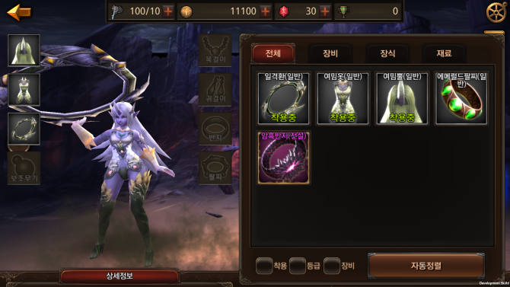
스킬 정보
스킬 시스템 화면이 나타납니다.
첫 화면은 1슬롯에서 선택 된 스킬을 보여줍니다.
방금 습득한 스킬의 테두리가 반짝반짝 빛나고 있습니다.
반짝거리는 하이라이트는 다음의 경우에 사라집니다.
해당 스킬을 터치하여 스킬 정보를 확인하면 사라집니다.
복수의 칼날
액티브
패시브
LV2
1번 슬롯
1st
LV2
LV1
LV1
LV2
재사용 대기 시간: 8s
하나의 대상에게 무기 데미지의 120% 만큼 피해를 입힌다.
2nd
Master
LV1
LV3
재사용 대기 시간: 8s
하나의 대상에게 무기 데미지의 120% 만큼 피해를 입힌다.
LV32
3rd
LV40
LV42
LV48
4th
미리보기
강화
LV52
LV53
LV54

Slide 9
스킬 정보
스킬 등록 하기
습득한 스킬 중 현재 등록되어 있지 않은 스킬을 터치 합니다.
복수의 칼날
액티브
패시브
LV2
1번 슬롯
1st
LV2
LV1
LV1
LV2
재사용 대기 시간: 8s
하나의 대상에게 무기 데미지의 120% 만큼 피해를 입힌다.
2nd
Master
LV1
LV3
재사용 대기 시간: 8s
하나의 대상에게 무기 데미지의 120% 만큼 피해를 입힌다.
LV32
3rd
LV40
LV42
LV48
4th
미리보기
강화
LV52
LV53
LV54

Slide 10
스킬 정보
스킬 정보창이 발생 합니다.
선택 된 스킬은 테두리가 하이라이트 됩니다.
장착 버튼을 눌러 스킬을 슬롯에 등록 합니다.
슬롯 칸에 해당 스킬이 등록 된 것을 확인 합니다.
패시브 스킬에는 해당 메뉴가 없습니다.
미리보기와 등록하기를 제외한 모든 부분은 액티브 스킬과 동일 합니다.
일섬
액티브
패시브
LV1
1번 슬롯
1st
LV2
LV1
LV1
LV1
재사용 대기 시간: 20s
전방의 적들을 뚫고 지나가며 무기 데미지의 400% 만큼의 냉기 데미지를 입힌다.
2nd
Master
LV1
LV2
재사용 대기 시간: 20s
전방의 적들을 뚫고 지나가며 무기 데미지의 410% 만큼의 냉기 데미지를 입힌다.
LV32
3rd
LV40
LV42
LV48
4th
미리보기
장착
강화
LV52
LV53
LV54

Slide 11
스킬 정보
스킬 강화 하기
활성화 된 스킬 중 현재 MASTER 되지 않은 스킬을 터치 합니다.
복수의 칼날
액티브
패시브
LV2
1번 슬롯
1st
LV2
LV1
LV1
LV2
재사용 대기 시간: 8s
하나의 대상에게 무기 데미지의 120% 만큼 피해를 입힌다.
2nd
Master
LV1
LV3
재사용 대기 시간: 8s
하나의 대상에게 무기 데미지의 120% 만큼 피해를 입힌다.
LV32
3rd
LV40
LV42
LV48
4th
미리보기
강화
LV52
LV53
LV54

Slide 12
스킬 정보
스킬 정보창이 발생 합니다.
선택 된 스킬은 테두리가 하이라이트 됩니다.
강화 버튼을 터치 합니다.
팝업이 발생 합니다.
확인을 누르면 즉시 강화가 진행 되면서 팝업이 닫히고 스킬 정보가 갱신 됩니다.
MASTER가 되면 강화 버튼이 사라집니다.
골드가 부족한 경우 팝업에서 필요 골드 글씨가 붉은 색이되고 확인 시 결제 유도 페이지로 갑니다.
일섬
액티브
패시브
LV1
1번 슬롯
1st
LV2
LV1
LV1
LV1
재사용 대기 시간: 20s
전방의 적들을 뚫고 지나가며 무기 데미지의 400% 만큼의 냉기 데미지를 입힌다.
2nd
Master
LV1
LV2
재사용 대기 시간: 20s
전방의 적들을 뚫고 지나가며 무기 데미지의 410% 만큼의 냉기 데미지를 입힌다.
LV32
3rd
LV40
LV42
LV48
4th
미리보기
장착
강화
LV52
LV53
LV54
LV2
일섬
LV1 → LV2
필요 골드: 1,000 골드
확인
취소

Slide 13
스킬 정보
스킬 미리 보기 – 추후 업데이트
스킬 정보창에서 스킬 미리 보기를 선택 합니다.
미리보기는 아직 해제되지 않은 스킬을 제외하고는 모두 확인이 가능 합니다.
복수의 칼날
액티브
패시브
LV2
1번 슬롯
1st
LV2
LV1
LV1
LV2
재사용 대기 시간: 8s
하나의 대상에게 무기 데미지의 120% 만큼 피해를 입힌다.
2nd
Master
LV1
LV3
재사용 대기 시간: 8s
하나의 대상에게 무기 데미지의 120% 만큼 피해를 입힌다.
LV32
3rd
LV40
LV42
LV48
4th
미리보기
강화
LV52
LV53
LV54

Slide 14
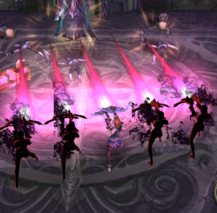
스킬 정보
스킬 정보창이 미리보기 화면으로 전환 됩니다.
해당 스킬의 간략한 미리보기가 보여집니다.
닫기(X) 버튼을 눌러 다시 스킬 정보창으로 돌아올 수 있습니다.
복수의 칼날
액티브
패시브
LV2
1번 슬롯
1st
LV2
LV1
LV1
X
2nd
Master
LV1
▶
LV32
3rd
LV40
LV42
LV48
4th
LV52
LV53
LV54

Slide 15
스킬 정보
패시브 스킬
스킬 정보창에서 패시브 탭을 터치 합니다.
복수의 칼날
액티브
패시브
LV2
1번 슬롯
1st
LV2
LV1
LV1
LV2
재사용 대기 시간: 8s
하나의 대상에게 무기 데미지의 120% 만큼 피해를 입힌다.
2nd
Master
LV1
LV3
재사용 대기 시간: 8s
하나의 대상에게 무기 데미지의 120% 만큼 피해를 입힌다.
LV32
3rd
LV40
LV42
LV48
4th
미리보기
강화
LV52
LV53
LV54

Slide 16
스킬 정보
패시브 스킬 리스트가 나옵니다.
현재 UI와 연계하여 잠정 12개로 결정 되었습니다.
액티브 스킬과 UI는 동일 하다고 보시면 됩니다.
[미리보기], [장착] 버튼만 없습니다.
패시브 스킬은 해제가 되면 1레벨에서 시작합니다.
패시브 스킬에 대한 기본 능력을 갖고 시작 하는 셈 입니다.
끝없는 체력
액티브
패시브
LV0
LV1
LV2
LV1
LV1
LV1
체력이 1 만큼 상승 합니다.
Master
Master
LV1
LV2
체력이 2 만큼 상승 합니다.
LV32
LV40
LV40
LV42
LV48
강화
LV52
LV52
LV53
LV54

Slide 17
UI
스킬 기본 화면
스킬 화면 입장 시 1번 슬롯에 등록 되어 있는 기술을 가장 먼저 보여줍니다.
스킬 아이콘
스킬명
몇 번 슬롯의 스킬인지 알려줍니다.
현재 강화 단계(상), 다음 강화 단계(하)
미리보기 화면으로 입장 합니다.
스킬을 슬롯에 등록 합니다.
강화를 시도 합니다.
액티브 스킬과 패시브 스킬 리스트를 전환 합니다.
스킬 슬롯을 표현 합니다.
스킬 리스트 입니다.
방금 습득한 스킬 → 테두리를 반짝반짝 표현 합니다.
습득한 스킬 → 그냥 아이콘 표시 합니다.
아직 해제되지 않은 스킬 → 채도를 낮추고 해제 레벨을 보여줍니다.
1
2
액티브
7
패시브
복수의 칼날
LV2
1번 슬롯
8
1st
LV2
LV1
LV1
LV2
재사용 대기 시간: 8s
하나의 대상에게 무기 데미지의 120% 만큼 피해를 입힌다.
2nd
Master
LV1
3
9
LV32
LV3
재사용 대기 시간: 8s
하나의 대상에게 무기 데미지의 120% 만큼 피해를 입힌다.
3rd
LV40
LV42
LV48
4
5
6
4th
미리보기
장착
강화
LV52
LV53
LV54

Slide 18
UI
습득 전 스킬 화면
<레벨 부족> 메시지를 출력 합니다.
현재 터치하여 선택 된 스킬을 표시하는 테두리 하이라이트 입니다.
송곳니 찌르기
액티브
패시브
2번 슬롯
1st
LV2
LV1
LV1
1
< 레벨 부족 >
재사용 대기 시간: 12s
전방의 긴 범위의 적에게 검기를 날려 무기 데미지의 80% 만큼 피해를 입힌다.
2nd
Master
LV1
LV32
3rd
2
LV40
LV42
LV48
4th
미리보기
LV52
LV53
LV54

Slide 19
UI
MASTER 스킬 화면
MASTER 메시지를 출력 합니다.
송곳니 찌르기
액티브
패시브
Master
2번 슬롯
1st
LV2
LV1
1
MASTER
재사용 대기 시간: 12s
전방의 긴 범위의 적에게 검기를 날려 무기 데미지의 80% 만큼 피해를 입힌다.
2nd
Master
LV32
3rd
LV40
LV42
LV48
4th
미리보기
장착
LV52
LV53
LV54

Slide 20
UI
패시브 스킬 화면
패시브 스킬 정보 입니다.
최초 해제 시 패시브 스킬은 0레벨에서 시작 합니다.
패시브 스킬은 강화 버튼만 존재 합니다.
끝없는 체력
액티브
패시브
LV0
LV0
LV2
LV1
LV1
1
LV0
체력이 0 만큼 상승 합니다.
Master
Master
LV1
LV1
체력이 1 만큼 상승 합니다.
LV32
LV40
LV40
LV42
LV48
1
강화
LV52
LV52
LV53
LV54

